Slide 1
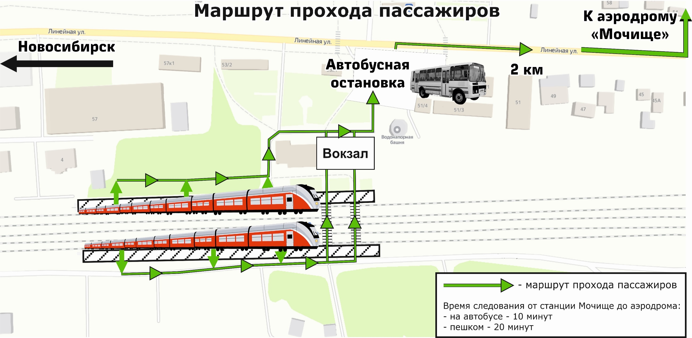

ПРОЕЗД ЭЛЕКТРОПОЕЗДОМ
Министерство транспорта и дорожного хозяйства Новосибирской области
1

Slide 2
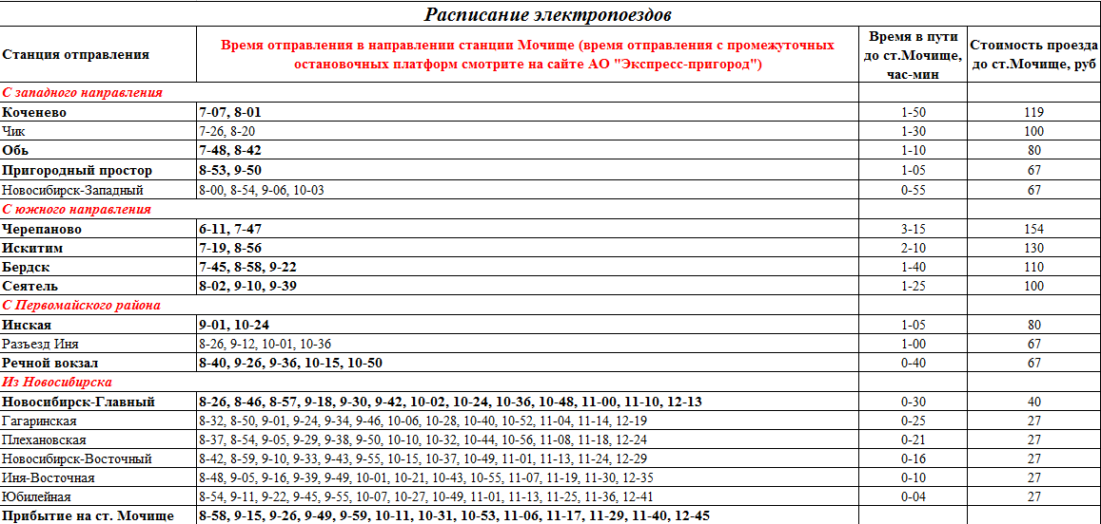
РАСПИСАНИЕ ЭЛЕКТРОПОЕЗДОВ
Министерство транспорта и дорожного хозяйства Новосибирской области
2

Slide 3
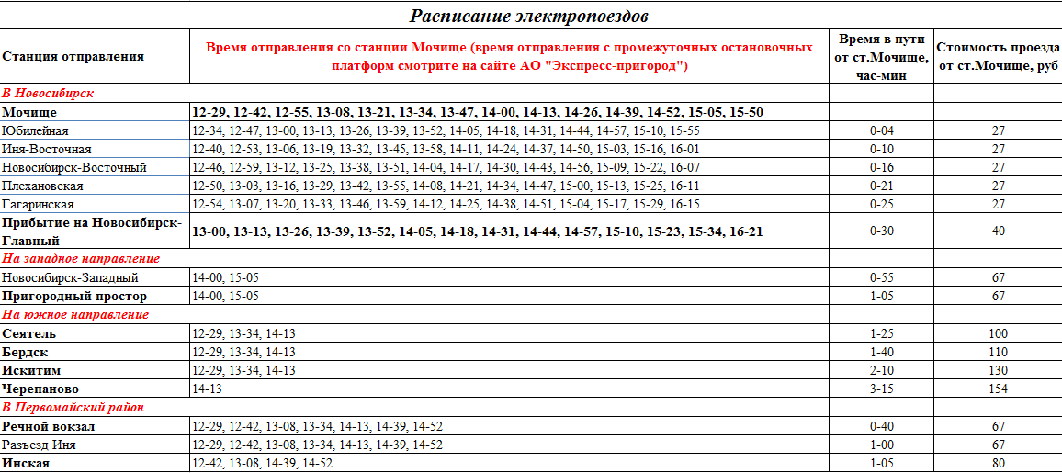
РАСПИСАНИЕ ЭЛЕКТРОПОЕЗДОВ
Министерство транспорта и дорожного хозяйства Новосибирской области
3

Slide 4
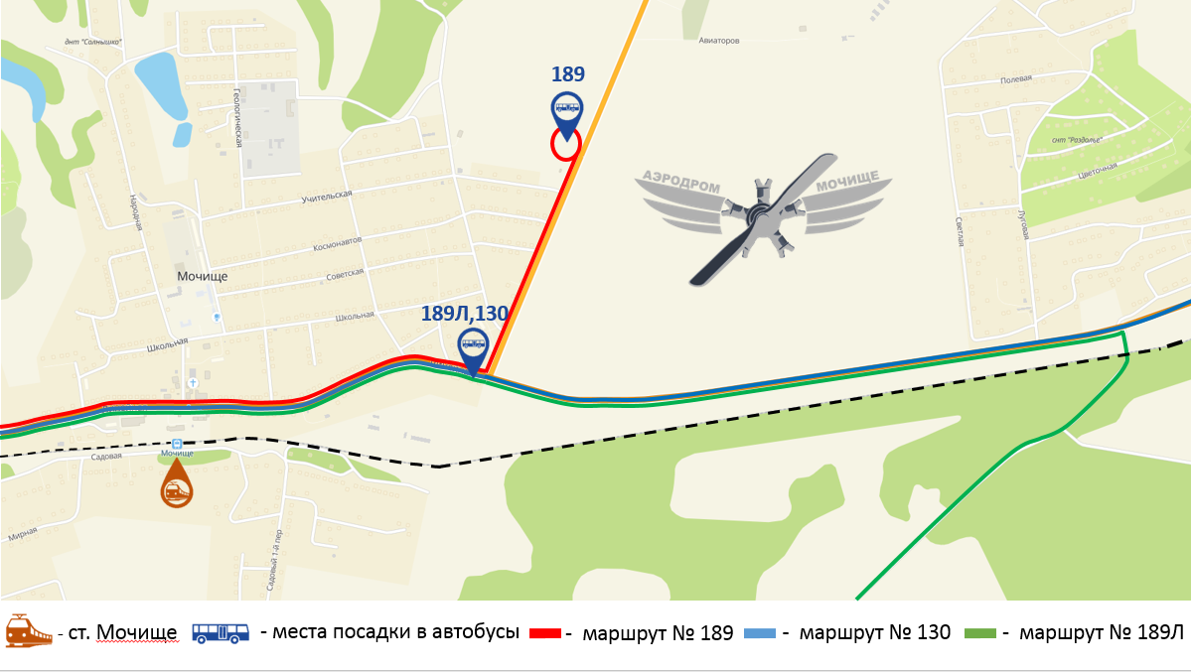
МАРШРУТЫ И МЕСТА ПОСАДКИ В АВТОБУСЫ
Министерство транспорта и дорожного хозяйства Новосибирской области
4

Slide 5
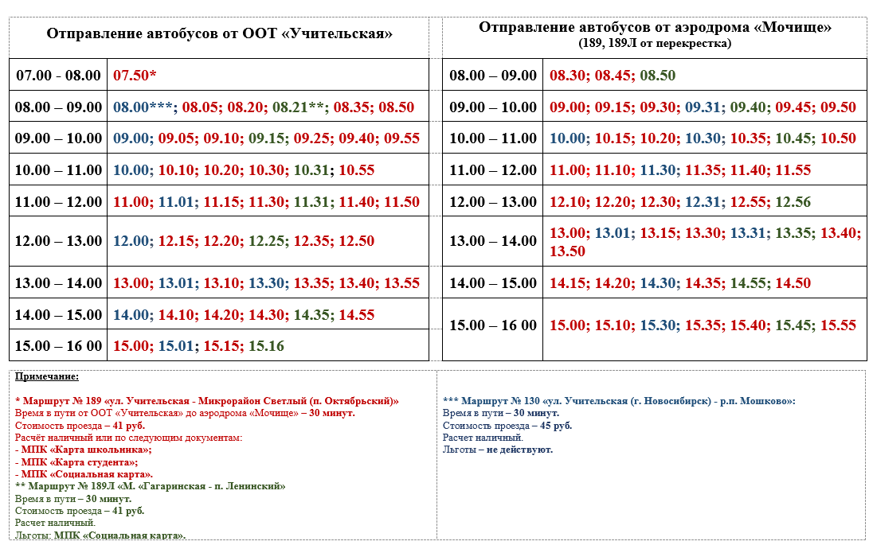
РАСПИСАНИЕ АВТОБУСОВ
Министерство транспорта и дорожного хозяйства Новосибирской области
5

Slide 6
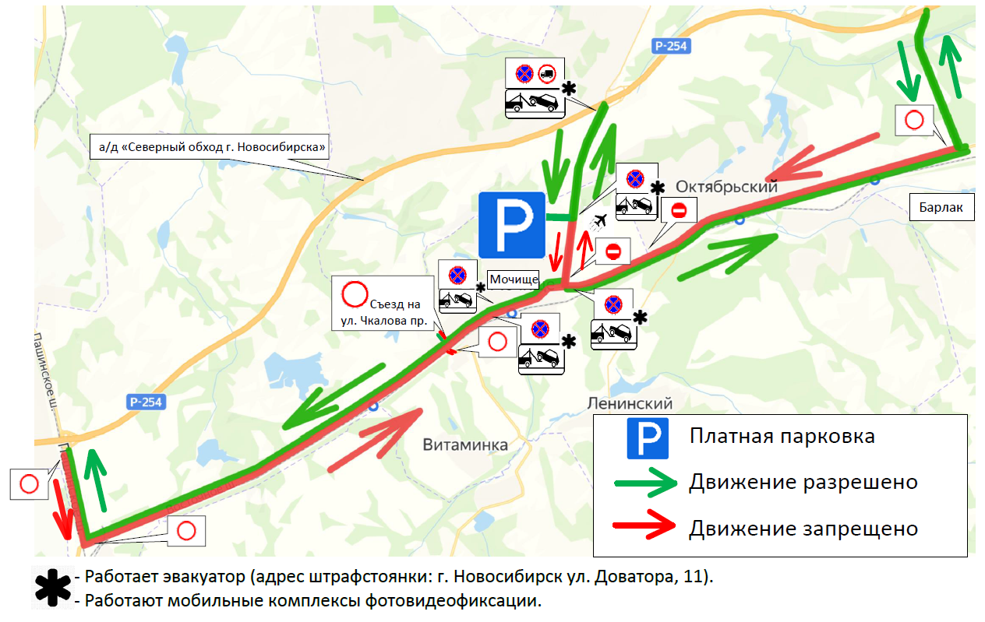
ОБЩАЯ СХЕМА ДВИЖЕНИЯ
Министерство транспорта и дорожного хозяйства Новосибирской области
6

